Slide 1
Sacherschließung
in einer RDA-Welt
Möglichkeiten
und Grenzen

Slide 2
Agenda
Traditionelle Praxis Formal-/Sacherschließung
Sacherschließung in FRBR
Sacherschließung in RDA
Deutsche Sacherschließungspraxis unter RDA

Slide 3
Agenda
Traditionelle Praxis Formal-/Sacherschließung
Sacherschließung in FRBR
Sacherschließung in RDA
Deutsche Sacherschließungspraxis unter RDA

Slide 4
Angloamerikanische Welt
FE und SE i.d.R. von derselben Person gemacht gewisse Einheit, aber getrennte mentale Prozesse
„There are two phases in original cataloging: descriptive cataloging and subject cataloging. While most catalo-gers do both, there are separate mental processes to be followed in conducting the two phases.“
(Arlene G. Taylor)
Traditionell getrennte Regelwerke
AACR2 (Formalerschließung)
LCSH, MeSH, Sears … (verbale Erschließung)
DDC, LCC … (klassifikatorische Erschließung)

Slide 5
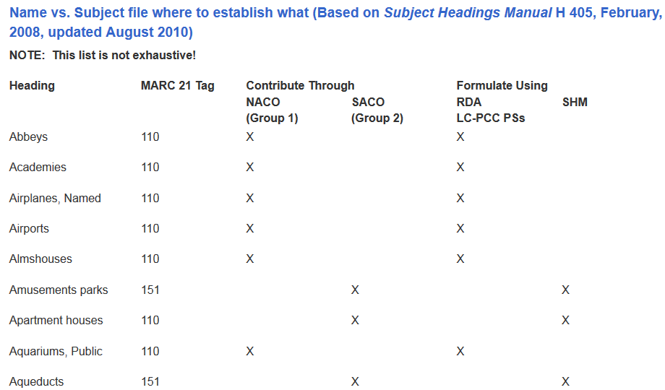
„Division of the world“ in zwei Normdateien
Name Authority File (NAF) nach FE-Regeln für Personen, Körperschaften, Geografika, Werke
Subject Authority File (SAF) nach SE-Regeln für Rest
inkl. Festlegung für Zweifelsfälle
http://www.loc.gov/aba/pcc/saco/alpha405.html
Sacherschließung verwendet NAF und SAF

Slide 6
Deutschland
FE und SE i.d.R. von unterschiedlichen Personen Personal mit unterschiedlichem Background
Traditionell getrennte Regelwerke
RAK (Formalerschließung)
RSWK (verbale Erschließung)
RVK, BK … (klassifikatorische Erschließung)
Seit GND-Einführung: nur noch eine Normdatei
Prinzip: keine Dubletten mehr für FE und SE, entsprechend gemeinsame Ansetzungsregeln
grundsätzlich werden die Normdatensätze sowohl von FE als auch SE verwendet
zulässig sind jedoch unterschiedliche Verwendungs-regeln, z.B. zu Splits bei Geografika (entspricht auch angloamerikanischer Praxis)

Slide 7
151 Sankt Petersburg
(…)
680 Für die Sacherschließung wird bei Splits nur diese (das ist die neueste/jüngste) Namensform verwendet
151 Leningrad
(…)
680 In der Sacherschließung nicht zu verwenden; für die Sacherschließung wird bei Splits nur die neueste/ jüngste Namensform verwendet
151 Petrograd
(…)
680 In der Sacherschließung nicht zu verwenden; für die Sacherschließung wird bei Splits nur die neueste/ jüngste Namensform verwendet

Slide 8
Resource Description and Access
Neuer, internationaler Standard für Katalogisierung USA & Co.: Anwendung seit 2013 Deutschland: eingeführt Ende 2015
RDA beruht auf theoretischem Modell FRBR (Functional Requirements for Bibliographic Records)
FRBR nicht auf Formalerschließung beschränkt bezieht auch Sacherschließung mit ein
Wird mit RDA alles anders?

Slide 9
Agenda
Traditionelle Praxis Formal-/Sacherschließung
Sacherschließung in FRBR
Sacherschließung in RDA
Deutsche Sacherschließungspraxis unter RDA

Slide 10
Bisherige FR-Modelle
FRBR Bibliografische Daten (Titeldaten) (1998, überarb. 2007)
FRAD Normdaten allgemein (2009)
FRSAD Normdaten für Sach-erschließung (2010)
teilweise widersprüchlich, insbesondere bei Behandlung der Sacherschließung
FRBR Review Group arbeitet seit 2011 an einer Aktualisierung und Harmonisisierung der FR-Modelle

Slide 11
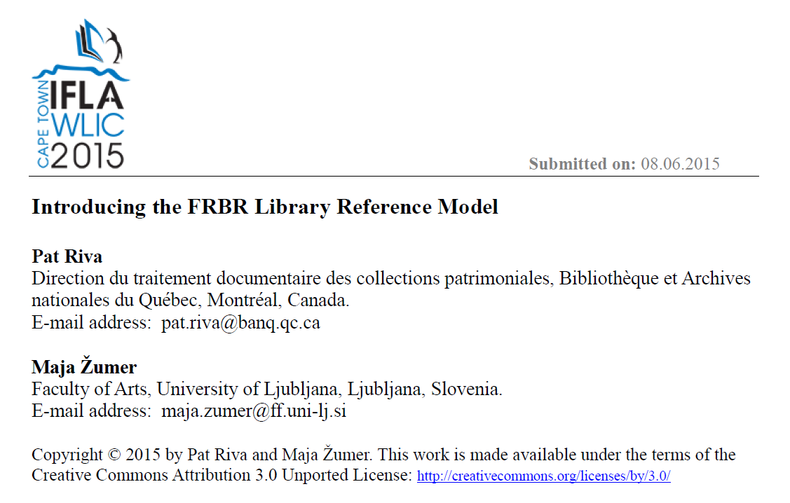
Grundzüge des künftigen FR-Modells 2015 vorgestellt
http://library.ifla.org/1084/

Slide 12
Künftiges FR-Modell
FRBR-LRM FRBR Library Reference Model
Weltweites Stellungnahmeverfahren geplant für 1. Halbjahr 2016

Slide 13
Sacherschließung nach FRBR/FRAD
Gruppe 1
Werk, Expression, Manifestation, Exemplar
hat Thema
Gruppe 2
Person, Körperschaft, Familie (aus FRAD)
Werk
hat Thema
Gruppe 3
Begriff, Gegenstand, Ereignis, Ort
hat Thema
Gruppe 3: in erster Linie für Sacherschließung gedacht

Slide 14
FRBR-Gruppe 3 problematisch
Aufteilung in vier Entitäten wenig befriedigend, z.B.
Zeitaspekt ist nur über Entität „Ereignis“ auszudrücken
Abgrenzung „Begriff“ vs. „Gegenstand“ oft schwierig worunter fallen z.B. Sprachen?
Komplexe Themen g.Karlsruhe ; s.Architektur ; z.Geschichte 1715-1870 Academic libraries--Acquisitions--Germany (LCSH) 658.8340842 Junge Erwachsene als Verbraucher (DDC)
lassen sich schwer in Schema einordnen

Slide 15
Sacherschließung in FRSAD
Gruppe 1
Werk, Expression, Manifestation, Exemplar
hat Thema
Gruppe 2
Person, Körperschaft, Familie (aus FRAD)
Werk
hat Thema
Gruppe 3
Begriff, Gegenstand, Ereignis, Ort
hat Thema
Gruppe 3: wird als impraktikabel verworfen

Slide 16
Einführung einer neuen Super-Entität „Thema“ steht für alles, was Thema eines Werks sein kann
Gruppe 1
Werk, Expression, Manifestation, Exemplar
Gruppe 2
Person, Körperschaft, Familie (aus FRAD)
Werk
hat Thema
THEMA

Slide 17
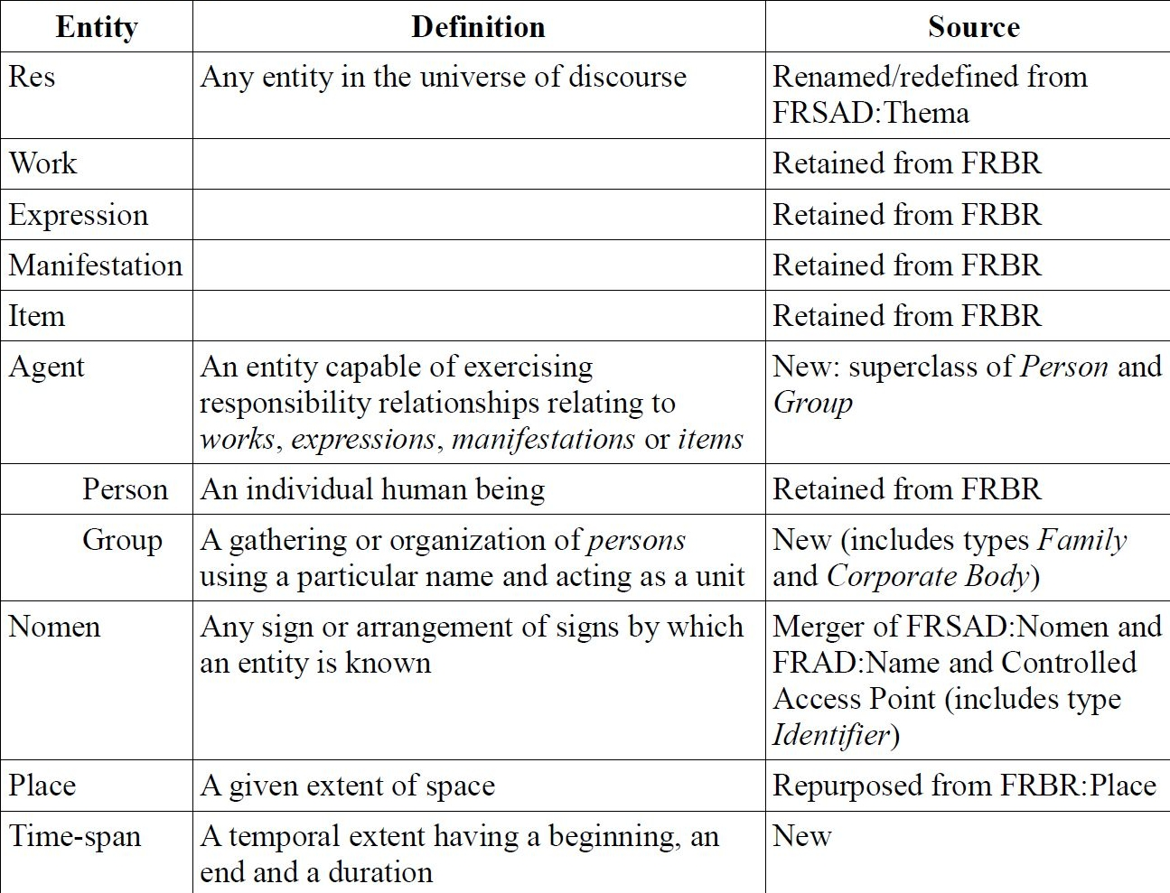
FRBR-LRM 11 Entitäten (teilweise hierarchisch); Abschaffung der FRBR-Gruppe 3 (wie in FRSAD)

Slide 18
Res: Neue Super-Entität (nicht mehr auf SE beschränkt)

Slide 19
Person: sehr enge Definition – was ist mit fiktiven Personen, z.B. aus der Literatur?

Slide 20
Ort (Geografikum): ganz allgemein definiert (nicht mehr nur auf SE bezogen wie in FRBR-Gruppe 3)

Slide 21
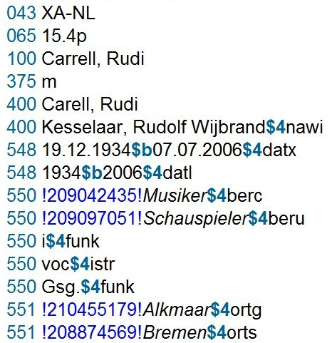
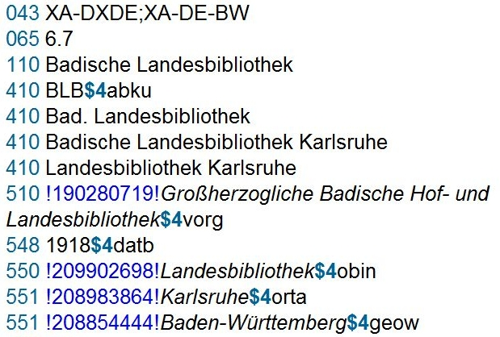
Entspricht deutscher Praxis:
FRBR-Merkmale wie „Geburtsort“ oder „Sitz einer Körperschaft“ werden durch Beziehungen zum Normdatensatz für das Geografikum dargestellt

Slide 22
Zeitraum als eigene Entität

Slide 23
Agenda
Traditionelle Praxis Formal-/Sacherschließung
Sacherschließung in FRBR
Sacherschließung in RDA
Deutsche Sacherschließungspraxis unter RDA

Slide 24
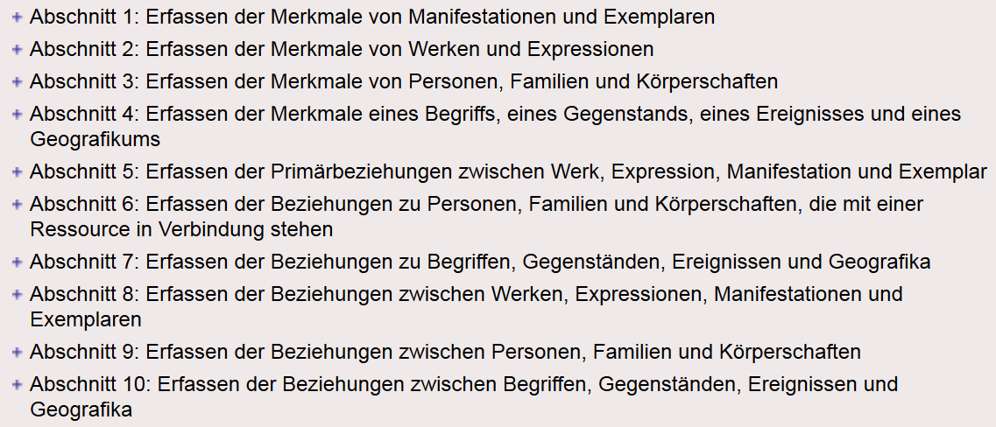
RDA basiert auf FRBR: sieht deshalb Abschnitte für Entitäten der Gruppe 3 vor
Gruppe 3
Werk → Gruppe 3
Hinweis, gültig für alle Screenshots aus dem RDA Toolkit (www.rdatoolkit.org) in dieser Präsentation: Verwendet mit Genehmigung der RDA-Verleger (American Library Association, Canadian Library Association und CILIP)
Gruppe 3 → Gruppe 3

Slide 25
Aber: Kapitel bisher nicht ausgearbeitet Sacherschließungskapitel durch Platzhalter vertreten (Ausnahme: Geografika)

Slide 26
Weiterentwicklung von RDA
2013 zwei unterschiedlich gelagerte Proposals:
6JSC/Chair/8
Erhalt der bisherigen Struktur gemäß FRBR
Ansetzungsformen etc. bleibt spezifischen Sacherschließungssystemen überlassen
Beispiel aus dem Proposal:
13.2.1.3 General Guidelines on Recording Names of Concepts
Record the name of a concept in the form governed by the chosen subject system (e.g., the standard for subject access points and classification numbers) used by the agency creating the data.
http://www.rda-jsc.org/archivedsite/docs/6JSC-Chair-8.pdf

Slide 27
6JSC/ALA/Discussion/2
zielte auf eine Lösung gemäß FRSAD ab
nur allgemeiner Rahmen für Sacherschließung
keine strukturellen Vorgaben für das, was ein Thema sein kann
‟Given the variety of subject systems in existence and use, we feel that RDA should provide basic guidance
without imposing constraints, either upon the ability of individual subject systems to define their own structure and content, or upon the use of such subject systems by catalogers. (…)
ALA recommends that RDA adopt the FRSAD approach, with a single subject entity, rather than the FRBR Group 3 entities (…).”
http://www.rda-jsc.org/archivedsite/docs/6JSC-ALA-Discussion-2.pdf

Slide 28
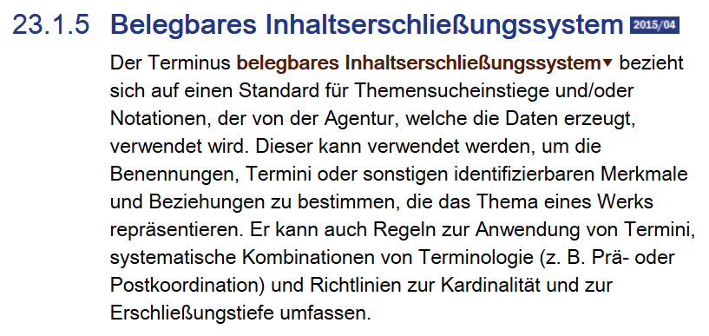
Seit April 2015:
Neues allgemeines Kapitel zur Sacherschließung
darin werden keine Regeln für die Gestaltung der Themen gegeben; diese bleiben dem angewendeten Sacherschließungsstandard überlassen
kein Anspruch zur Ablösung von LCSH, DDC etc.

Slide 29
Nur allgemeine Entität „Thema“
Sacherschließung als Kernelement (d.h. verpflichtend)
Umsetzung des Kernelement-Anspruch bei uns derzeit noch offen

Slide 30
Agenda
Traditionelle Praxis Formal-/Sacherschließung
Sacherschließung in FRBR
Sacherschließung in RDA
Deutsche Sacherschließungspraxis unter RDA

Slide 31
Was wird von RDA abgedeckt?
Klassifikatorische Erschließung
Verbale Erschließung:
Verwendungsregeln z.B. Kombination von Schlagwörtern, enges vs. weites Schlagwort, Verwen- dungsregeln für einzelne Schlagworttypen
Entitäten die als Schlagwörter benötigt werden
(
)
vieles ist vorhanden, aber nicht alles

Slide 32
Benötigte Schlagwort-Entitäten
Personen und Familien
Körperschaften
Veranstaltungen
Werke
(im traditionellen Sinn)
Sachbegriffe
(voraussichtlich nie)
(
)
Geografika
(keine naturräumlichen)
Zeitaspekte
(evtl. später einmal)
Formaspekte
(vgl. neues Konzept der Formangaben)

Slide 33
Aufteilung zwischen Regelwerken
RDA (inkl. D-A-CH und Erfassungshilfen) Ansetzungsregeln für vorhandene Schlagwort-Entitäten
„Rest-RSWK“
Ansetzungsregeln für fehlende Schlagwort-Entitäten
Verwendungsregeln
umfassende Überarbeitung geplant
4. Auflage der RSWK (2016?)
enthält nur noch, was von RDA nicht abgedeckt ist
an vielen Stellen Verweisungen auf RDA/D-A-CH
Wunsch des Standardisierungsausschusses Nachfolgeregelwerk von RSWK nicht mehr als eigenes Dokument, sondern vollständig in D-A-CH integriert (dies wäre international ein absolutes Novum)

Slide 34
Neues Konzept für Formschlagwörter
Nicht mehr als Teil der Schlagwortfolge erfasst sondern als getrennte Informationselemente (sog. „Formangaben“), z.B. für Auswertung in Facette
Kooperative Erfassung von Formal- und Sacherschließern
Verwendung mehrerer RDA-Elemente
3.3 Datenträgertyp
7.2 Art des Inhalts
7.7 Zielgruppe
Beispiel für insgesamt gelungene Anpassung der Sacherschließung unter RDA

Slide 35
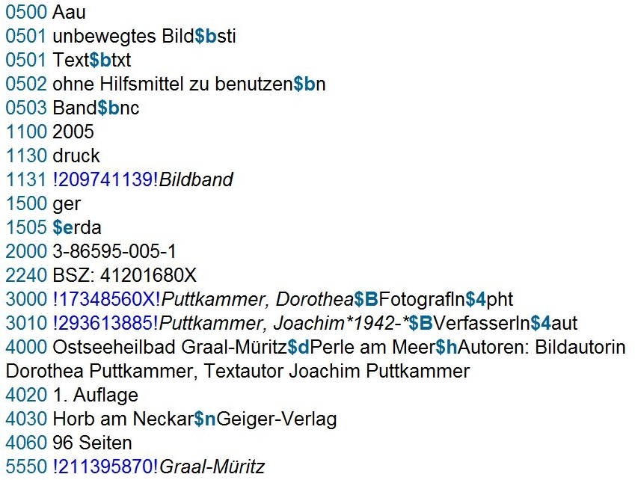
Formangabe „Bildband“ (aus normiertem Vokabular zu 7.2 Art des Inhalts)
Normales Schlagwort

Slide 36
Probleme/Einschränkungen
RDA ist optimiert für Formalerschließung Prinzipien der Formalerschließung passen aber nicht immer gut für die Sacherschließung
Beispiel: Pseudonyme Person verwendet wirklichen Namen und Pseudonym
Vorgabe von RDA
eigener Normdatensatz für jede Identität
es wird jeweils der passende Normdatensatz verwendet (je nach Präsentation in der Ressource)
Nicht sinnvoll für Sacherschließung
gelöst über abweichende Verwendungsregel in D-A-CH

Slide 37
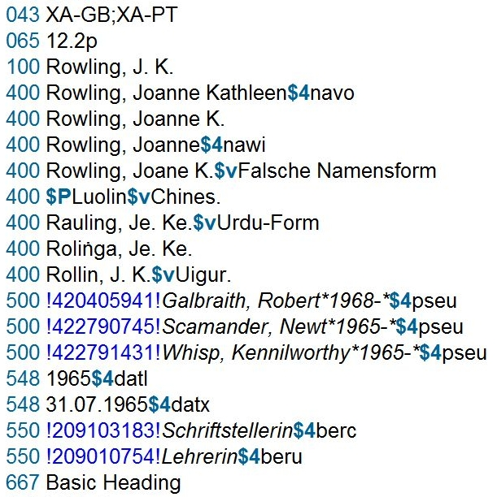
Sacherschließung verwendet nur den Normdatensatz für die bekannteste Identität (sog. „basic heading“)
Formalerschließung verwendet auch diese Normdatensätze

Slide 38
Unterschiedliche Rahmenbedingungen für FE/SE führen zu unterschiedlicher Perspektive und machen es manchmal schwer, nach denselben Regeln zu arbeiten
Beispiel: Informationsquellen für Werktitel Formalerschließer arbeiten mit den Ausgaben der Werke selbst, Sacherschließer mit Literatur über die Werke
FE will anhand der Ausgaben ansetzen, SE anhand von Nachschlagewerken
für D-A-CH musste eine Kompromisslösung gefunden werden

Slide 39
Werkbegriff von RDA nicht universal anwendbar FRBR nicht für alle Arten von Werken geeignet
Beispiel: Bauwerke Einordnung der Architektur in WEMI bringt viele Schwierigkeiten; Tendenz derzeit: weiterhin Geografika
Beispiel: Handschriften RDA interessiert sich nur für das in der Handschrift enthaltene Text-Werk, SE interessiert sich auch für die Handschrift als Objekt („Handschriften-Werk“)
Wolfram, von Eschenbach, 1170-1220. Parzival
Handschrift Cgm 18
der BSB
Literarisches Werk abgedeckt
Handschriften-Werk nicht abgedeckt

Slide 40
Fazit
Große Teile von RDA für Sacherschließung nutzbar aber teilweise gibt es besondere Bedürfnisse aus der Sacherschließung, die von RDA nicht bedient werden
Für manche Aspekte weiterhin eigene Regeln nötig RDA hat keine Intention, ein vollständiges Regelwerk für die Sacherschließung zu sein
Zusammenarbeit zwischen FE und SE wird durch RDA zwangsläufig intensiviert; trotz gewisser Reibungspunkte ist dies grundsätzlich zu begrüßen
Vielen Dank für Ihre Aufmerksamkeit!

